Slide 1

第 单元 三角函数
五
5.3 任意角的三角函数的定义

Slide 2
任意角的三角函数值的符号
情境
引入
新知探究
例题解析
巩固练习
归纳小结
布置作业

Slide 3


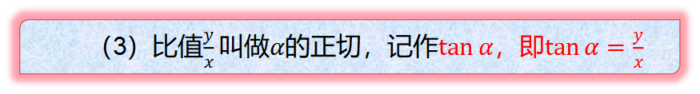

情境引入
一、复习提问
如何定义正弦、余弦、正切函数?
（1）比值$\frac{y}{r}叫做α的正弦，记作\sin{α，即\sin{α=\frac{y}{r}}}$
（2）比值$\frac{x}{r}叫做α的余弦，记作\cos{α}{，即\cos{α=\frac{x}{r}}}$
（3）比值$\frac{y}{x}叫做α的正切，记作\tan{α，即\tan{α=\frac{y}{x}}}$

Slide 4
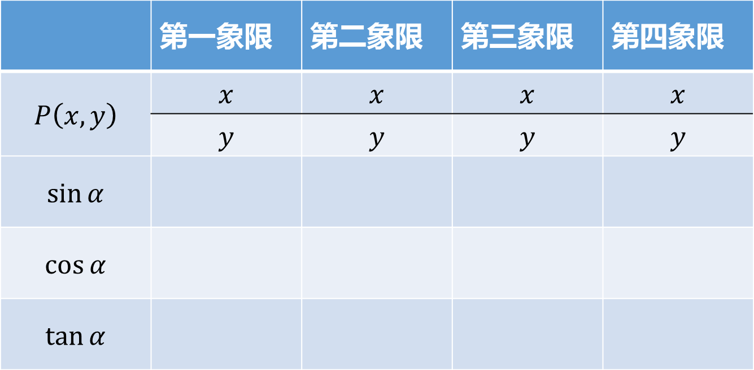
情境引入
根据条件完成下列表格:
 | 第一象限 | 第二象限 | 第三象限 | 第四象限

Slide 5
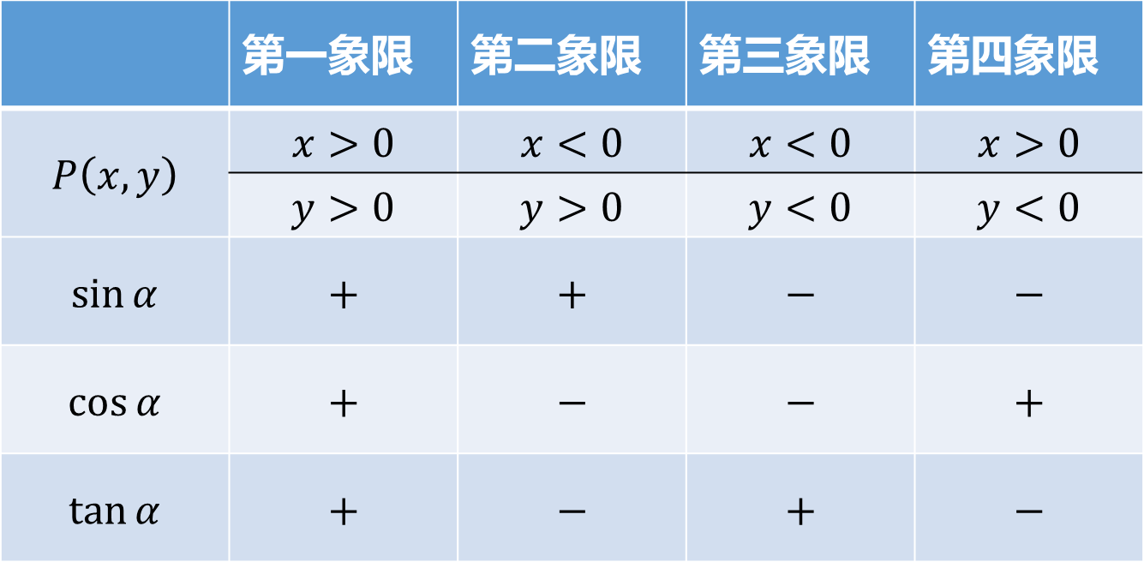
情境引入
根据条件完成下列表格:
 | 第一象限 | 第二象限 | 第三象限 | 第四象限

Slide 6
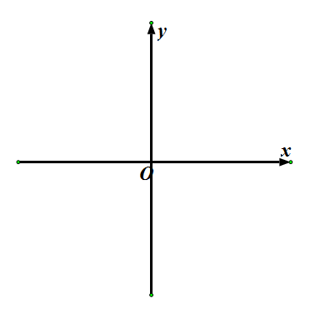





新知探究
三角函数在每个象限内的符号
$$+$$
$$+$$
$$−$$
$$+$$
$$−$$
$$+$$
$$−$$
$$−$$
$$−$$
$$+$$
$$+$$
$$−$$
$$\sin{α}$$
$$\cos{α}$$
$$\tan{α}$$
口诀
上正下负横为0
左正右负纵为0
交叉正负
记忆口诀：Ⅰ全正，Ⅱ正弦，Ⅲ正切，Ⅳ余弦

Slide 7





例题解析
例3 确定下列各三角函数值的符号：
（1）$\sin\left(−\frac{π}{4}\right)$
（2）$\tan{\frac{11π}{3}}$
（3）$\cos{{250}^{°}}$
（4）$\sin\left(−{600}^{°}\right)$
解：（1）$∵−\frac{π}{4}$是第四象限角，$∴\sin\left(−\frac{π}{4}\right)<0$
（2）$∵\frac{11π}{3}=−\frac{π}{3}+4π，∴\frac{11π}{3}$是第四象限角，$∴\tan{\frac{11π}{3}<0}$

Slide 8

例题解析
例3 确定下列各三角函数值的符号：
（1）$\sin\left(−\frac{π}{4}\right)$
（2）$\tan{\frac{11π}{3}}$
（3）$\cos{{250}^{°}}$
（4）$\sin\left(−{600}^{°}\right)$
解：（3）$∵{250}^{∘}$是第三象限角，$∴\cos{{250}^{∘}<0}$
（4）$∵−{600}^{∘}={120}^{∘}−2×{360}^{∘}，∴−{600}^{∘}$是第二象限角，
$$∴\sin\left(−{600}^{∘}\right)>0$$

Slide 9

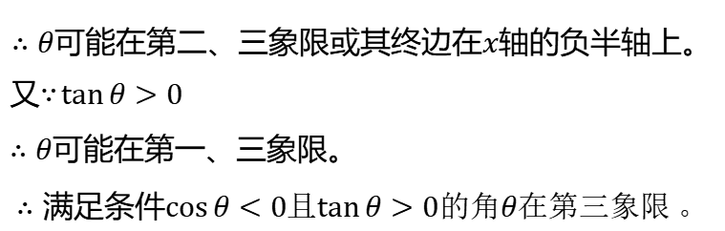

例题解析
解：$∵\cos{θ<0，}$
$$∴θ可能在第二、三象限或其终边在x轴的负半轴上。$$
又$∵\tan{θ>0}$
$∴θ$可能在第一、三象限。
$$∴满足条件\cos{θ<0且\tan{θ>0的角θ在第三象限 。}}$$

Slide 10
拓展
思考
$$\cos{θ∙\tan{θ<0，确定角θ所在象限 。}}$$

Slide 11




新知探究
界限角$0，\frac{π}{2}，π和\frac{3π}{2}的三角函数值。$
当$α=0时，α的终边与x轴正半轴重合，并且r为点P到原点的距离，$所以对于角终边上的任意点P$\left(x,y\right)$,都有r$=x,y=0,因此利用三角$定义，有
$$\sin{0=\frac{y}{r}=\frac{0}{x}=0}$$
$$\cos{0=\frac{x}{r}}=\frac{x}{x}=1$$
$$\tan{0=\frac{y}{x}=\frac{0}{x}=0}$$

Slide 12

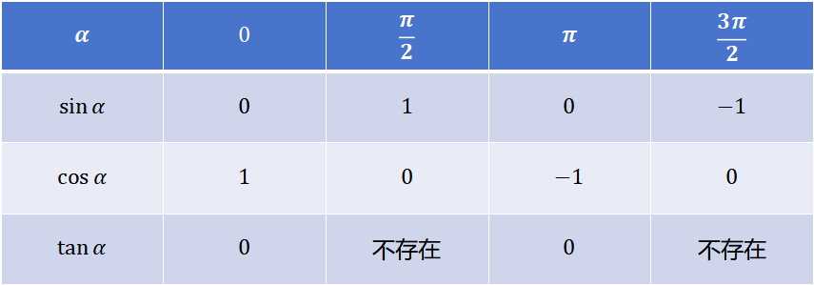

新知探究
那么界限角$\frac{π}{2}，π和\frac{3π}{2}的三角函数值？$
$$α$$ | $$0$$ | $$\frac{π}{2}$$ | $$π$$ | $$\frac{3π}{2}$$
$$\sin{α}$$ | $$0$$ | $$1$$ | $$0$$ | $$−1$$
$$\cos{α}$$ | $$1$$ | $$0$$ | $$−1$$ | $$0$$
$$\tan{α}$$ | $$0$$ | $$不存在$$ | $$0$$ | $$不存在$$

Slide 13
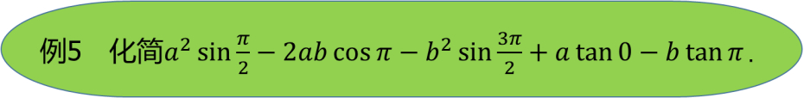


例题解析
解：原式$=a^{2}×1−2ab×\left(−1\right)−b^{2}×\left(−1\right)+a×0−b×0$
$$=a^{2}+2ab+b^{2}$$
$$={\left(a+b\right)}^{2}$$

Slide 14
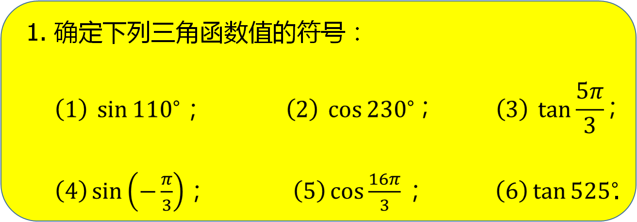

巩固练习
解：$\left(1\right) ∵{110}^{∘}是第二象限角，∴\sin{{110}^{∘}>0}$
$$\left(2\right)∵{230}^{∘}是第三象限角，∴\cos{{230}^{∘}}<0$$
$\left(3\right)∵\frac{5π}{3}$是第四象限角，$∴\tan{\frac{5π}{3}}<0$

Slide 15

巩固练习
解：$\left(4\right) ∵−\frac{π}{3}是第四象限角，∴\sin\left(−\frac{π}{3}\right)<0$
$$\left(5\right)∵\frac{16π}{3}=6π−\frac{2π}{3}，∴\frac{16π}{3}是第三象限角，∴\cos{\frac{16π}{3}}<0$$
$\left(6\right)∵{525}^{∘}={165}^{∘}+{360}^{∘}，∴{525}^{∘}$是第二象限角，$∴\tan{{525}^{∘}}<0$

Slide 16



巩固练习
解：$∵\sin{θ>0}$
$$∴θ可能在第一、二象限或其终边在y轴的正半轴上$$
又$∵\tan{θ<0}$
$$∴θ可能在第二、四象限$$
$$∴满足条件sin{θ>0且\tan{θ<0的角θ在的第二象限。}}$$

Slide 17





巩固练习
3、计算下列各式：
$$\left(1\right)\sin{π}+\cos{π}+\tan{π}$$
$\left(2\right)$2$\sin{\frac{π}{2}−3\cos{0}+4\sin{\frac{3π}{2}+7\cos{π}}}$
(3)a$\sin{0^{∘}+b\cos{{90}^{∘}+c\tan{{180}^{∘}}}}$
解：$\left(1\right) 原式=0−1+0=−1$
$$\left(2\right) 原式=2−3−4−7=−12$$
(3) 原式$=a×0+b×0+c×0=0$

Slide 18
归纳小结
1.本节课你学习了哪些内容？
2.本节课学习的用途？

Slide 19
归纳小结
 | 第一象限 | 第二象限 | 第三象限 | 第四象限
记忆口诀：Ⅰ全正，Ⅱ正弦，Ⅲ正切，Ⅳ余弦

Slide 20
归纳小结
公式一：

Slide 21
布置作业
阅读
教材章节5.4
作
业
书写
教材习题二B组第1、3题
寻找生活中的关于三角函数的实例
思考

Slide 22
Thanks

